Slide 1
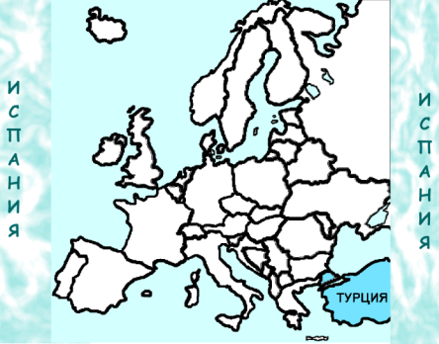
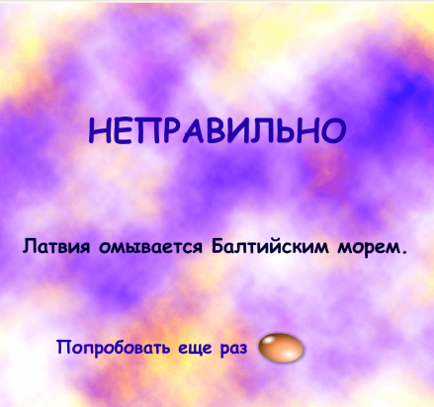
ЭЛЕКТРОННАЯ КОНТУРНАЯ КАРТА
Раскрась электронную контурную карту. Справа и слева дано название страны, которую ты должен найти на карте.
При правильном ответе контур страны окрашивается. При неправильном – появляется подсказка и возможность попробовать еще раз.

Slide 2
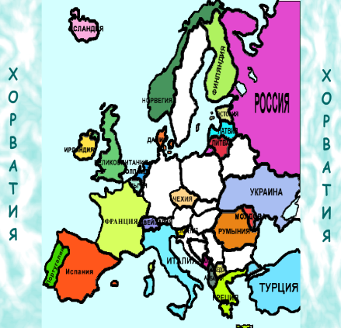
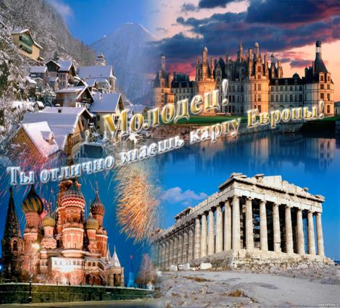
ЭЛЕКТРОННАЯ КОНТУРНАЯ КАРТА
Игровая форма итогового контроля знаний карты Европы позволяет учащимся запомнить расположение европейских государств на карте. Каждый неправильный ответ содержит подсказку.

Slide 3
ИНСТРУКТИВНАЯ КАРТА К ДОМАШНЕМУ ЗАДАНИЮ
1. Выбрать основные понятия и определения по теме.
2. Сгруппировать страны:
а) по географическому положению
б) территориальному устройству
в) по форме правления
3. Продумать структуру кроссворда.
4. Составить сетку, вписать ответы, пронумеровать.
5. К ответу подбери соответствующие вопросы.
6. Проверь соответствие вопрос – ответ – номер.

Slide 4
ВНЕУРОЧНАЯ РАБОТА – ПРОЕКТНАЯ ДЕЯТЕЛЬНОСТЬ
ПРОЕКТЫ:
УЧЕБНЫЕ ИССЛЕДОВАТЕЛЬСКИЕ
Волшебный город, построенный на воде.
Голландия сквозь дырки в сыре.
Чехия. Путешествие за здоровьем.
Венгрия и её культурные ценности.
Тайланд. Смерть после жизни.
Палестино-израильский конфликт.
Египет. Демографические проблемы.

Slide 5
ВНЕУРОЧНАЯ РАБОТА – ПРОЕКТНАЯ ДЕЯТЕЛЬНОСТЬ
ПРОЕКТЫ:
КРАЕВЕДЧЕСКИЕ ИССЛЕДОВАТЕЛЬСКИЕ
Улица Академика Янгеля.
Герб Южного округа
Некрополь Донского монастыря.
Пост АЗС в Коломенском.
Улица Подольских курсантов. Проект памятника.

Slide 6
ВНЕУРОЧНАЯ РАБОТА – ПРОЕКТНАЯ ДЕЯТЕЛЬНОСТЬ
ПРОЕКТЫ:
КОМПЛЕКСНЫЕ
Проблемы Каспия.
Звук и его влияние.
Влияние радиации на человека. Чернобыль.
Байкал. Экологические проблемы

Slide 7
ГОЛЛАНДИЯ
СКВОЗЬ ДЫРКИ
В СЫРЕ

Slide 8
ПЛАН
1. Введение.
2. Географическое положение
3. Общая характеристика страны.
4. Производство сыра
5. Голландия - страна тюльпанов.
6. Традиции и праздники.
7. Достопримечательности.
8. Транспорт.
9. Экскурсионный тур по Голландии.
10. Вывод.

Slide 9
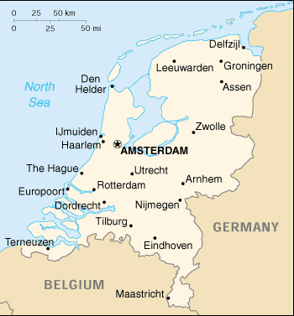
ГЕОГРАФИЧЕСКОЕ
ПОЛОЖЕНИЕ
Нидерланды часто называют Голландией, что, в сущности, в настоящее время неверно. Голландия – это лишь провинция, разделенная сейчас на северную и южную.Полное название государства – Королевство Нидерландов. В состав Королевства Нидерландов, помимо основной территории в Европе, входят Нидерландские Антильские острова и остров Аруба в Вест-Индии.

Slide 10
ПРОИЗВОДСТВО
СЫРА
Говоря о сельском хозяйстве Голландии, нельзя не упомянуть такую важную область, как производство сыра. Нидерланды являются крупнейшим в мире экспортером сыра. Сырный рынок в Алкмаре один из самых известных. До сих пор рынок работает по правилам 1672 года, и торговля идет согласно древнему ритуалу.

Slide 11
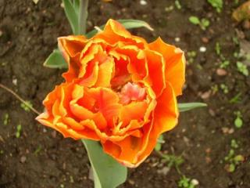
ГОЛЛАНДИЯ-
СТРАНА ТЮЛЬПАНОВ
Тюльпанам отводится в Голландии особое место. С конца марта по конец мая в парке Кёненхоф проходит самая фантастическая выставка цветов. Плантации луковичных цветов простираются вдоль всего голландского побережья. В апреле и мае весь этот район покрыт многоцветным ковром площадью более чем 17500 гектаров. Почти половину всей цветущей поверхности занимают тюльпаны.

Slide 12
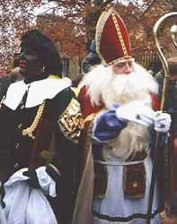
ТРАДИЦИИ
И ПРАЗДНИКИ
Официальными выходными и праздничными днями в Нидерландах являются Новый год, день рождения Королевы, День Памяти и День освобождения от фашизма. Широко отмечаются католические и протестантские праздники, включая Рождество. А также ежегодно по всей стране устраиваются карнавалы, традиционные ярмарки и народные гуляния.

Slide 13
ЭКСКУРСИОННЫЙ ТУР
ПО
ГОЛЛАНДИИ

Slide 14
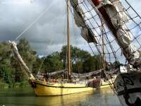
РОТТЕРДАМ
Роттердам – самый большой порт Европы и второй по величине город страны. Здания прошлых веков и живописные набережные напоминают о славных былых временах, когда Голландия правила морями. Роттердам – это настоящий архитектурный музей на открытом воздухе. Дизайнерские салоны, кутюрье, модерновое сценическое искусство – все это вы найдете в Роттердаме

Slide 15
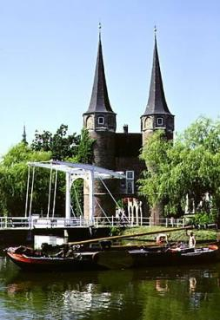
ДЕЛЬФТ
Дельфт прославлен красотой своих каналов и отраженных в их зеркале старинных домов, этот город своим именем сразу же напоминает о прекрасном бело-синем фаянсе, известном всему миру, поэтому, его часто называют “Голландская Фаенца”.

Slide 16
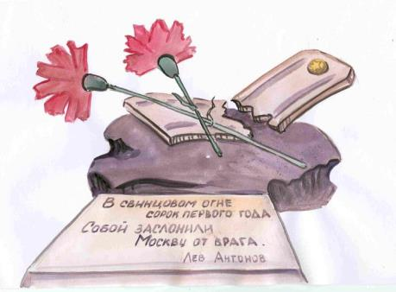
ПОДВИГ ПОДОЛЬСКИХ КУРСАНТОВ
Проект
выполнили: Барботко Мария 10 «Г» кл.
Сагайда Виктория 10 «Г» кл.
Чебатура Юрий 11 «Г» кл.
Демин Андрей 11 «Б» кл.
учащиеся школы №1178
Южного округа, г. Москвы
Руководители: Бусыгина Н.Е.
Музыка Н.Е.
Поженина Е.Б.

Slide 17
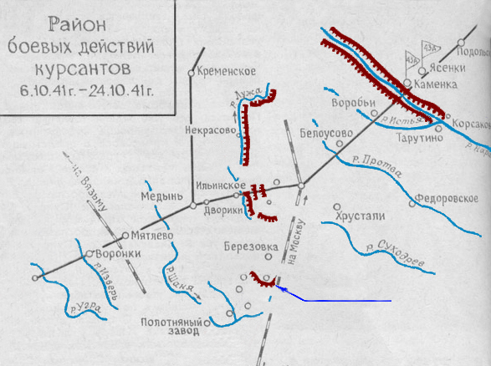
Москва
Сводный
батальон
Кудиново
Малоярославец
Б.Шубинка
Передовой
отряд
Савиново
Дётчино
Юхнов
Ивановка
Южная группа
Устье
Редькино
Советские оборонительные
рубежи
57-й
Моторизованный
корпус
План действий немецкого
командования
12-й армейский полк
- Действия немецких войск

Slide 18
Примерная смета на установление памятника Подольским курсантам.
Общая площадь - 80 м².
Затраты на строительные материалы:
1) Газон -350р. х 55м2=19250р.
2) Плитка-1500р. х 25м2=37500р.
3) Бордюр- 100р. х 40шт.=4000р.
4) Туя-15000 x 3шт. =45000
5) Клумбы - 3000р. х 2шт.=6000р.
6) Кустарники (большие) – 7500 х 2шт.=15000р.
7) Кустарники (маленькие) - 5000р. х 2шт.=10000р.
8) Сталь для отливки памятника - 30000р. х 2т.=60000р.
Общая сумма на строительные материалы - 193150р.
Затраты на строительство - 96575р. (50 % от суммы строительных материалов)
Общая сумма на строительство - 289725р.

Slide 19
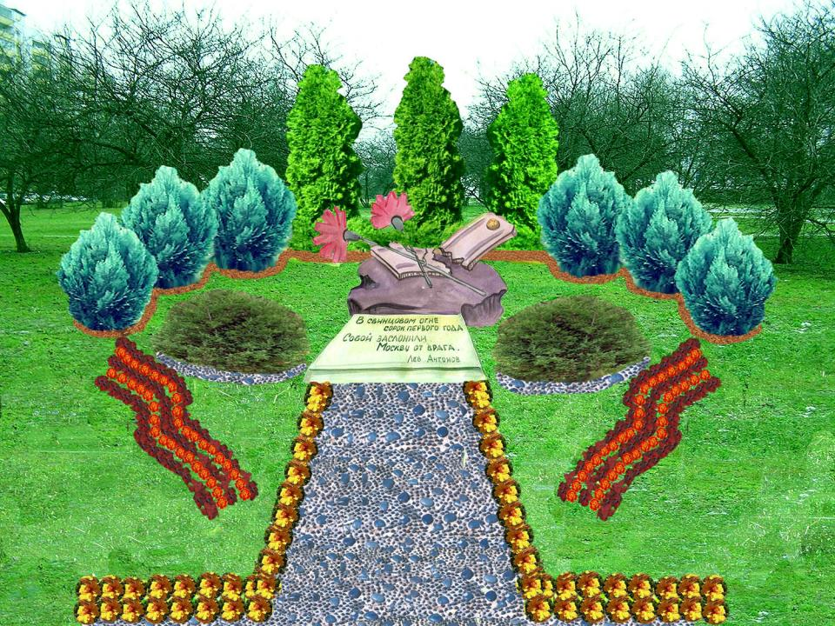

Slide 20
ВЫВОДЫ:
Повышает качество обучения
Устраняет перегрузку учащихся
Развивает познавательные способности учащихся
Выявляет и развивает одаренных учеников

